Slide 1
新竹國小
智慧財產權-創用CC
Pixabay 免費圖庫網站
RemoveBG 移除人像背景
2022.03.22

Slide 2
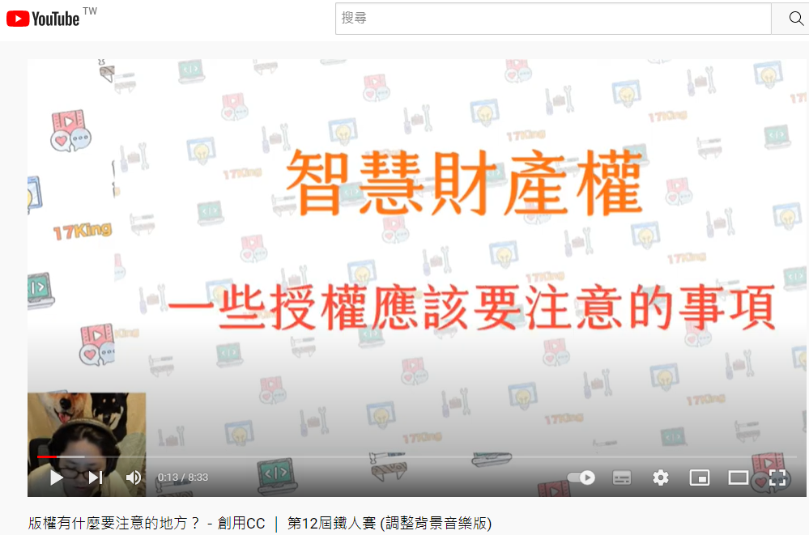
https://www.youtube.com/watch?v=spQ8RNxisjI&t=504s

